Slide 1


标题标题标题标题标题
jQuery源码解析
产品部出品

Slide 2
整体架构
jQuery框架的核心就是从页面匹配元素然后进行操作
$().find().css()
$().hide().html('....').hide()
从上面的写法应该可以看出一些东西
1.jQuery对象的构建方式
2.jQuery方法的调用方式

Slide 3
分析一：jQuery的无new构建
JavaScript是函数式语言，函数可以实现类，类就是面向对象编程中最基本的概念
var aQuery = function(selector,context){
// 构造函数
}
aQuery.prototype = {
name:function(){},
age:function(){}
}
var a = new aQuery();
a.name();
这是常规的使用方法，显而易见jQuery不是这样玩的
jQuery没有使用new运行符将jQuery显示的实例化，是直接调用其函数

Slide 4
要实现jQuery那样的操作,那么jQuery就要看成一个类，那么$()应该是返回类的实例才对。
所以我们把代码改一下。
var aQuery = function(selector, context) {
return new aQuery();
}
aQuery.prototype = {
name:function(){},
age:function(){}
}
通过new aQuery()，虽然返回的是一个实例，但是也能看出很明显的问题。

Slide 5
显而易见，上面代码死循环了。
那么如何返回一个正确的实例？
在javascript中实例this只跟原型有关系
那么可以把jQuery类当作一个工厂方法来创建实例，把这个方法放到jQuery.prototye原型中
var aQuery = function(selector, context) {
return aQuery.prototype.init();
}
aQuery.prototype = {
init:function(){
return this;
},
name:function(){},
age:function(){}
}

Slide 6

当执行aQuery() 返回：
很明显aQuery()返回的是aQuery类的原型，那么在init中的this其实也是指向的aQuery类的原型
问题来了init的this指向的是aQuery类的原型，如果把init函数也当作一个构造器，那么内部的this要如何处理？
大家来看一下下面的代码
var aQuery = function(selector, context) {
return aQuery.prototype.init(selector);
}
aQuery.prototype = {
init: function(selector) {
this.selector= selector
return this;
},
name: function() {}
}

Slide 7
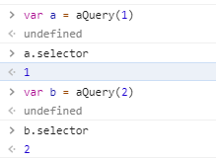
这样的情况下就出错了，因为this只是指向aQuery类的原型，所以需要设计出独立的作用域才行。

Slide 8

jQuery框架分隔作用域的处理
jQuery = function( selector, context ) {
// The jQuery object is actually just the init constructor 'enhanced'
return new jQuery.fn.init( selector, context, rootjQuery );
},
很明显通过实例init函数，每次都构建新的init实例对象，来分隔this,避免交互混淆
那么既然都不是同一个对象那么肯定又出现一个新的问题
var aQuery = function(selector, context) {
return new aQuery.prototype.init(selector);
}
aQuery.prototype = {
init: function(selector) {
this.selector= selector
return this;
},
name: function() {}
}
console.log(aQuery().name())
抛出错误，无法找到这个方法，所以很明显new的init跟aQuery类的this分离了

Slide 9

怎么访问aQuery类原型上的属性与方法？
做到既能隔离作用域还能使用aQuery原型对象的作用域呢，还能在返回实例中访问aQuery的原型对象?
我们来看一下jQuery这里是怎么实现的
通过原型传递解决问题，把jQuery的原型传递给jQuery.prototype.init.prototype
换句话说jQuery的原型对象覆盖了init构造器的原型对象
因为是引用传递所以不需要担心这个循环引用的性能问题

Slide 10
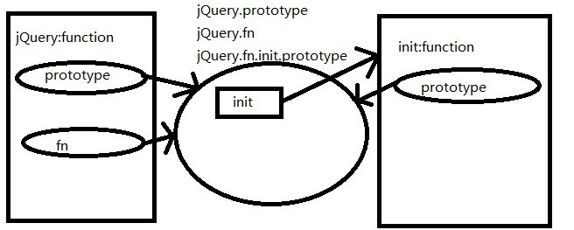
var aQuery = function(selector, context) {
return new aQuery.prototype.init();
}
aQuery.prototype = {
init: function() {
return this;
},
name: function() {
return this.age
},
age: 20
}
aQuery.prototype.init.prototype = aQuery.prototype;
console.log(aQuery().name()) //20
fn解释下，其实这个fn没有什么特殊意思，只是jQuery.prototype的引用

Slide 11
分析二：链式调用
DOM链式调用的处理：
1.节约JS代码.
2.所返回的都是同一个对象，可以提高代码的效率
通过简单扩展原型方法并通过return this的形式来实现跨浏览器的链式调用。
利用JS下的简单工厂模式，来将所有对于同一个DOM对象的操作指定同一个实例。
这个原理就超简单了
aQuery().init().name()
分解
a = aQuery();
a.init()
a.name()
从代码分解开看出，实现链式操作的基本条件就是返回同一个实例
aQuery.prototype = {
init: function() {
return this;
},
name: function() {
return this
}
}

Slide 12
优点：节省代码量，提高代码的效率，代码看起来更优雅
最糟糕的是所有对象的方法返回的都是对象本身，也就是说没有返回值，这不一定在任何环境下都适合。
Javascript是无阻塞语言，不是没阻塞，而是不能阻塞，所以他需要通过事件来驱动，异步来完成一些本需要阻塞进程的操作，这样处理只是同步链式，异步链式jquery从1.5开始就引入了Promise,实现了jQuery.Deferred，这个后面有时间再讨论。

Slide 13
分析三：插件接口
jQuery的主体框架就是这样，但是根据一般设计者的习惯，如果要为jQuery或者jQuery prototype添加属性方法，同样如果要提供给开发者对方法的扩展，从封装的角度讲应该提供一个接口才对，字面就能看懂是对函数扩展，而不是直接修改prototype的友好用户接口。
jQuery支持自己扩展属性，这个对外提供了一个接口，jQuery.fn.extend()来对对象增加方法
从jQuery的源码中可以看到，jQuery.extend和jQuery.fn.extend其实是同指向同一方法的不同引用
jQuery.extend 对jQuery本身的属性和方法进行了扩展(静态)
jQuery.fn.extend 对jQuery.fn的属性和方法进行了扩展
通过extend()函数可以方便快速的扩展功能，不会破坏jQuery的原型结构
jQuery.extend = jQuery.fn.extend = function(){...}; 这个是连等，也就是2个指向同一个函数，怎么会实现不同的功能呢？这就是this 力量了！
针对fn与jQuery其实是2个不同的对象，在之前有讲述：
jQuery.extend 调用的时候，this是指向jQuery对象的(jQuery是函数，也是对象！)，所以这里扩展在jQuery上。
而jQuery.fn.extend 调用的时候，this指向fn对象，jQuery.fn 和jQuery.prototype指向同一对象，扩展fn就是扩展jQuery.prototype原型对象。
这里增加的是原型方法，也就是对象方法了。所以jQuery的api中提供了以上2中扩展函数。

Slide 14
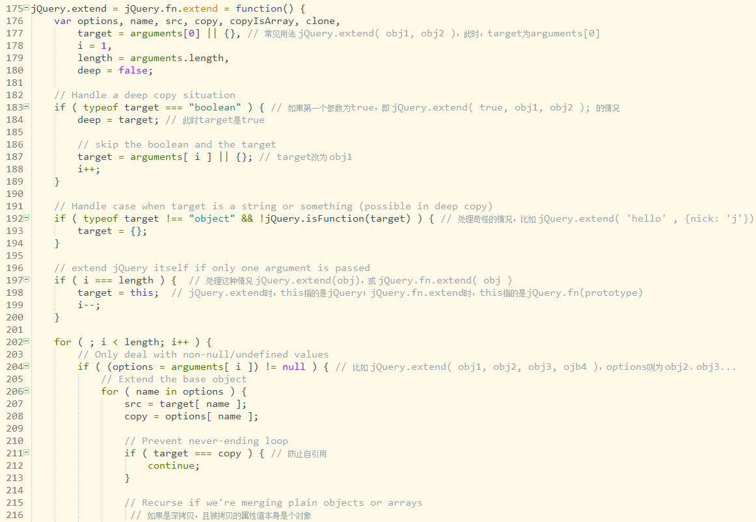

Slide 15
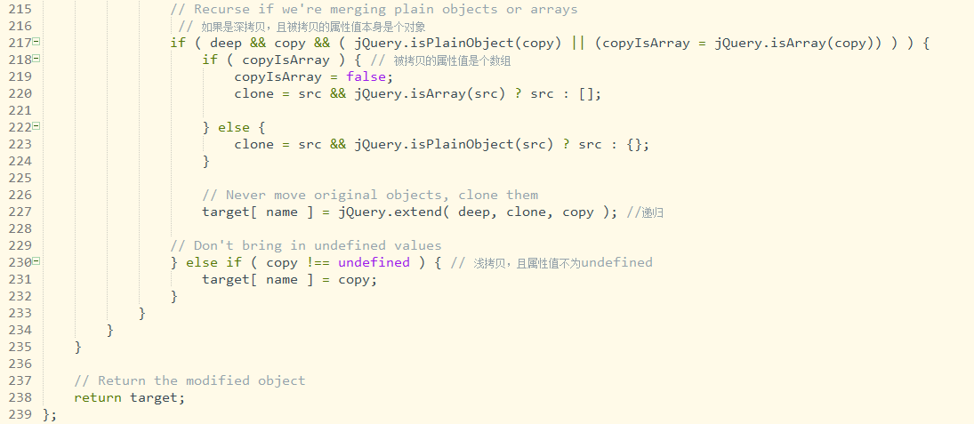
总结：
通过new jQuery.fn.init() 构建一个新的对象，拥有init构造器的prototype原型对象的方法
通过改变prorotype指针的指向，让这个新的对象也指向了jQuery类的原型prototype
所以这样构建出来的对象就继续了jQuery.fn原型定义的所有方法了

Slide 16

选择器
打开jQuery源码，一眼看去到处都充斥着正则表达式，jQuery框架的基础就是查询了，查询文档元素对象，所以狭隘的说呢，jQuery就是一个选择器，并这个基础上构建和运行查询过滤器！
所以，我们先来分析一个正则表达式
注释上写的简单，一个简单方式检测HTML字符串
分解：
1. 通过选择|分割二义,匹配^开头或者$结尾
^(?:\s*(<[\w\W]+>)[^>]*
#([\w-]*))$
2. ^(?:\s*(<[\w\W]+>)[^>]*
(?:pattern) : 匹配 pattern 但不获取匹配结果，也就是说这是一个非获取匹配，不进行存储供以后使用
\s* : 匹配任何空白字符，包括空格、制表符、换页符等等 零次或多次 等价于{0,}
(pattern) : 匹配pattern 并获取这一匹配。所获取的匹配可以从产生的 Matches 集合得到，使用 $0…$9 属性
[\w\W]+ : 匹配于'[A-Za-z0-9_]'或[^A-Za-z0-9_]' 一次或多次， 等价{1,}
(<[wW]+>) :这个表示字符串里要包含用<>包含的字符，例如<p>,<div>等等都是符合要求的
[^>]* : 负值字符集合,字符串尾部是除了>的任意字符或者没有字符,零次或多次等价于{0,},

Slide 17
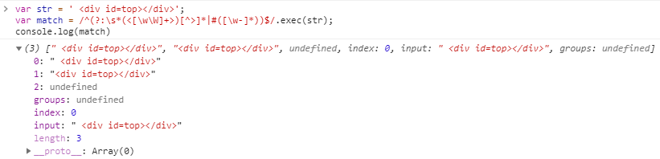
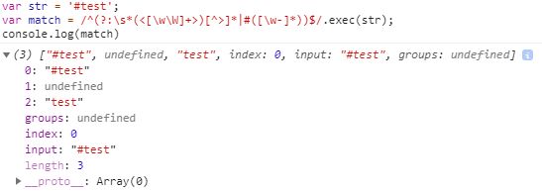
3. #([\w-]*))$
匹配结尾带上#号的任意字符，包括下划线与-
4. 还要穿插一下exec方法
如果执行exec方法的正则表达式没有分组（没有括号括起来的内容），那么如果有匹配，他将返回一个只有一个元素的数组，这个数组唯一的元素就是该正则表达式匹配的第一个串;如果没有匹配则返回null。
exec如果找到了匹配，而且包含分组的话，返回的数组将包含多个元素，第一个元素是找到的匹配，之后的元素依次为该匹配中的第一、第二...个分组（反向引用）
所以综合起来呢大概的意思就是：匹配HTML标记和ID表达式（<前面可以匹配任何空白字符，包括空格、制表符、换页符等等）
测试一下

Slide 18

jQuery选择器接口
选择器支持9种方式的处理
1.$(document)
2.$(‘<div>’)
3.$(‘div’)
4.$(‘#test’)
5.$(function(){})
6.$("input:radio", document.forms[0]);
7.$(‘input’, $(‘div’))
8.$()
9.$("<div>", {
"class": "test",
text: "Click me!",
click: function(){ $(this).toggleClass("test"); }
}).appendTo("body");
10$($(‘.test’))
jQuery这个选择器重构了几次后，现在逻辑结构相当的清晰了，一看大概就知道
不能不得说jQuery的反模式，非职责单一深受开发者喜欢，但是一个接口承载的职责越多内部处理就越复杂了

Slide 19
jQuery查询的的对象是dom元素，查询到目标元素后，如何存储？
查询的到结果储存到jQuery对象内部，由于查询的dom可能是单一元素，也可能是合集
jQuery内部应该要定义一个合集数组，用于存在选择后的dom元素，
当然啦，根据API，jQuery构建的不仅仅只是DOM元素，还有HTML字符串,Object,[] 等等…
本质上讲jQuery.fn.init构建的出来的对象，就是jQuery对象
init: function( selector, context, rootjQuery ) {
var match, elem;
// HANDLE: $(""), $(null), $(undefined), $(false)
if ( !selector ) {
return this;
}
// Handle HTML strings
if ( typeof selector === "string" ) {
// HANDLE: $(DOMElement)
} else if ( selector.nodeType ) {
// HANDLE: $(function)
// Shortcut for document ready
} else if ( jQuery.isFunction( selector ) ) {
return rootjQuery.ready( selector );
}
if ( selector.selector !== undefined ) {
this.selector = selector.selector;
this.context = selector.context;
}
return jQuery.makeArray( selector, this );
},

Slide 20
从init部分代码可以看出：
处理"",null,undefined,false,返回this ，增加程序的健壮性
处理字符串
处理DOMElement
处理$(function(){})
处理jQuery对象

Slide 21

THANK YOU
Thanks!
联系我们 Contact us
北京当乐信息技术有限公司
D.CN: Downjoy information Tech Co., Ltd.
地址：北京海淀区中关村西区彩和坊路11号华一控股大厦13层 Address: 13/F, Huayi Holding Building No.11,Caihefang Road Suzhou Street, Haidian District, Beijing, China(100080)
Tex: 8610 8766-7022
Fax: 8610 8766-7023
E-mail: bd@downjoy.com
Site: http://d.cn

